Slide 1

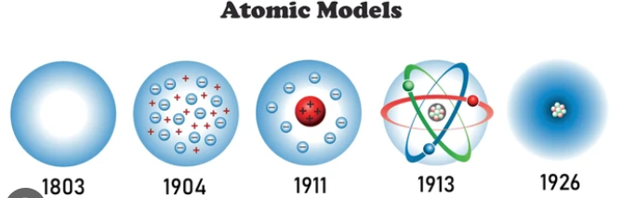
Le modèle quantique de l’atome

Slide 2
Pourquoi étudier un nouveau modèle de l’atome?
Ce modèle est plus proche de la réalité => il permet de mieux comprendre et expliquer le comportement chimique réel
Ce modèle s’attache à la structure des e- dans l’atome => il sert de base pour construire de nouveaux apprentissages dans d’autres cours (chimie organique, biochimie, chimie analytique)
De nombreuses techniques d’analyse utilisées en laboratoire médical (spectres UV-visible, IR, RMN, l’absorption atomique) reposent sur des transitions électroniques ou des phénomènes quantiques

Slide 3
Objectifs du chapitre
Expliquer la structure électronique sur base des concepts quantiques
Interpréter des données ou des représentations liées aux orbitales atomiques
Relier la structure électronique aux propriétés chimiques et à la réactivité
Résoudre des exercices impliquant les règles de remplissage des orbitales atomiques
Analyser des phénomènes chimiques simples sur base du modèle quantique

Slide 4
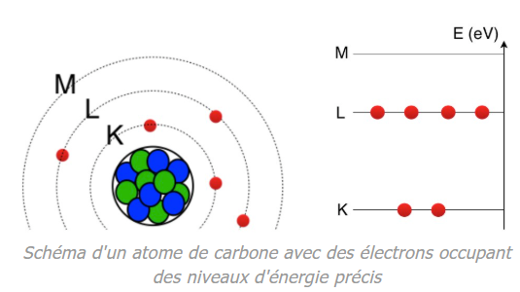
Le modèle de l’atome que vous connaissez: modèle de Bohr
Les e- gravitent sur des orbites autour du noyau; on dit qu’ils occupent des couches électroniques
(K -> n=1, L -> n=2, M -> n=3, etc)
Les couches électroniques correspondent à des niveaux d’énergie; plus la couche est loin du noyau plus son niveau d’énergie est élevé (n grand)
Le nombre de places est limité sur chaque couche: Ne-max = 2.n²

Slide 5
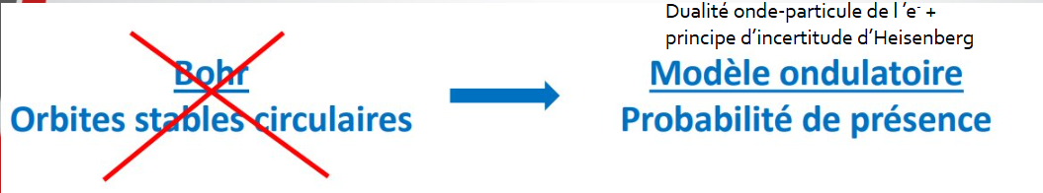
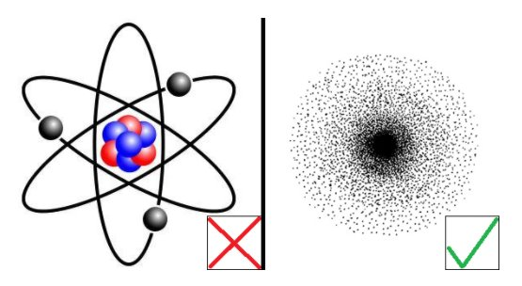
Les apports de la physique quantique

Slide 6
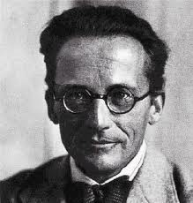
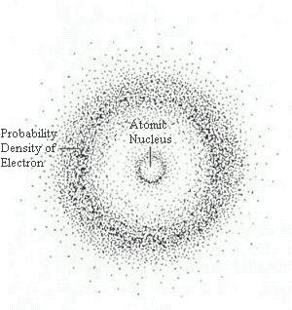
SCHRÖDINGER : pilier de la théorie quantique
H Ψ_{n} = E_{n} Ψ_{n}
Ψ_{n} = fonction de l’onde associée à l’e-
E_{n} = énergie d’un niveau caractérisé par n
H = Hamiltonien = opérateur mathématique

Slide 7
SCHRÖDINGER : pilier de la théorie quantique
La fonction d’onde (Ψ) associée à l’électron, n’a pas de signification physique.
Son carré (Ψ²) est proportionnel à la probabilité de trouver l’électron dans un certain volume autour du noyau
Plus Ψ² est élevé et plus la chance de trouver l’électron dans le volume sélectionné est élevée

Slide 8
Le modèle quantique: définitions
Nuages électroniques ou orbitales atomiques:
ce sont les solutions de l’équation de Schrödinger
chacun.e représente une région de l’espace autour du noyau où la probabilité de présence de l’e- est maximale
ces régions de l’espace ont des niveaux énergétiques bien définis => on dit que l’énergie est quantifiée
Exemple: dans ce nuage électronique ou cette orbitale atomique 1s, il y a 95% de chance de trouver l’électron 1s

Slide 9
Le modèle quantique: définitions
Les trois premiers nombres quantiques n, l, m caractérisent les orbitales atomiques; ce sont leurs étiquettes
Le quatrième nombre quantique s décrit l’e- qui « se trouve » dans une orbitale atomique donnée

Slide 10
Etude des quatre nombres quantiques
Nombre quantique principal n=1, 2, 3, 4,… (couche K, L, M, N,…)
détermine la distance du noyau à l’orbitale
détermine l’énergie de l’orbitale
plus n est grand, plus l’orbitale est loin du noyau et plus son énergie est élevée
Nombre quantique secondaire ou azimutal l=0, 1, 2, 3,…, n-1 (sous-couche s, p, d, f,…)
Indique la forme/géométrie de l’orbitale

Slide 11
Etude des quatre nombres quantiques
Nombre quantique magnétique m=-l, -l+1,…, 0,…, l-1, l
Décrit l’orientation dans l’espace de l’orbitale
Nombre quantique de spin s=-1/2 ou +1/2
L’électron étant assimilé à un aimant peut avoir deux orientations ↑ et ↓
correspondant à s = +½ et – ½

Slide 12
Désignation des orbitales atomiques
On indique le numéro de la couche (n=1, 2, 3,…) suivi de la lettre correspondant à la sous-couche (l=0 -> s, l=1 -> p,…)
Exemples:
l’orbitale 2s désigne l’orbitale de la couche n=2 et de la sous-couche l=0
L’orbitale 3p désigne l’orbitale de la couche n=3 et de la sous-couche l=1

Slide 13
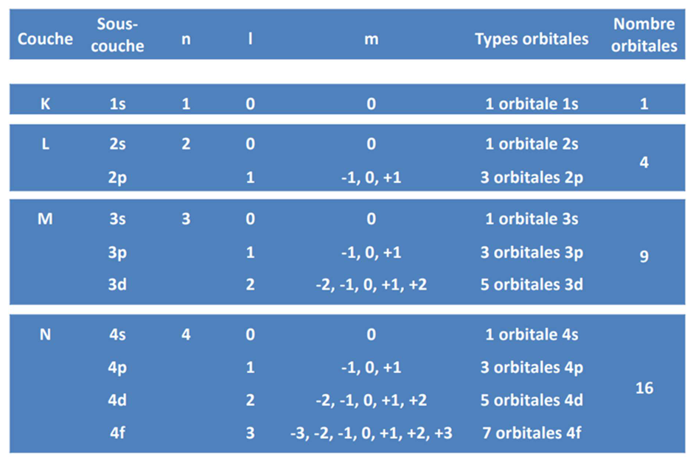
Tableau des différentes valeurs de m possibles pour des couples n (de 1 à 4) et l donnés
Nombre total d’orbitales possibles pour un niveau d’énergie n = n²

Slide 14
Exercice 1 a) à d) des notes
Quelle est la lettre qui désigne la couche n=3 ?
Pour cette couche, quelles sont les valeurs de l permises ?
Combien d’e- chaque sous-couche de n=3 peut-elle accueillir ?
Comparez la somme du nombre d’e- maximum de chaque sous-couche de la couche n = 3 à celle prévue par la règle Ne-_{max} = 2.n².

Slide 15
Réponse
n=3 => couche M
n=3 => l peut prendre comme valeur 0, 1 ou 2
c) Sous-couche l=0 => m=0 => 1 orbitale pouvant accueillir 2e-
Sous-couche l=1 => m=-1,0,+1 => 3 orbitales pouvant accueillir chacune 2e- soit un total de 6e-
Sous-couche l=2 => m=-2,-1,0,+1,+2 => 5 orbitales pouvant accueillir chacune 2e- soit un total de 10e-
d) Ne-_{max} = 18 e- et 2.n² = 2.3² = 18
=> Donc Ne-_{max} = 2.n²
18 e-

Slide 16
Exercice 3 des notes
Combien d’e- peut-on mettre au maximum (Ne-_{max}):
dans la couche n=1?
dans la couche n=2?
dans la couche n=4?

Slide 17
Réponse
Ne-_{max} = 2.n²
couche n=1 => Ne-_{max} = 2.1² = 2 e-
couche n=2 => Ne-_{max} = 2.2² = 8 e-
couche n=4 => Ne-_{max} = 2.4²= 32 e-

Slide 18
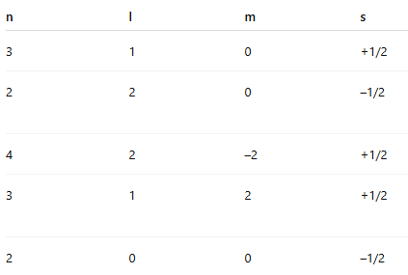
Exercice
Parmi les ensembles suivants de nombres quantiques,
indiquer ceux qui sont possibles pour un électron
dans un atome.
Pour chaque combinaison possible, indiquer quelle orbitale atomique (OA) est désignée.

Slide 19
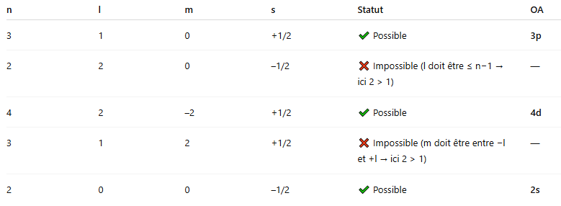
Réponse

Slide 20
Exercices des notes pages 57-58
7-8-9-10-12

Slide 21
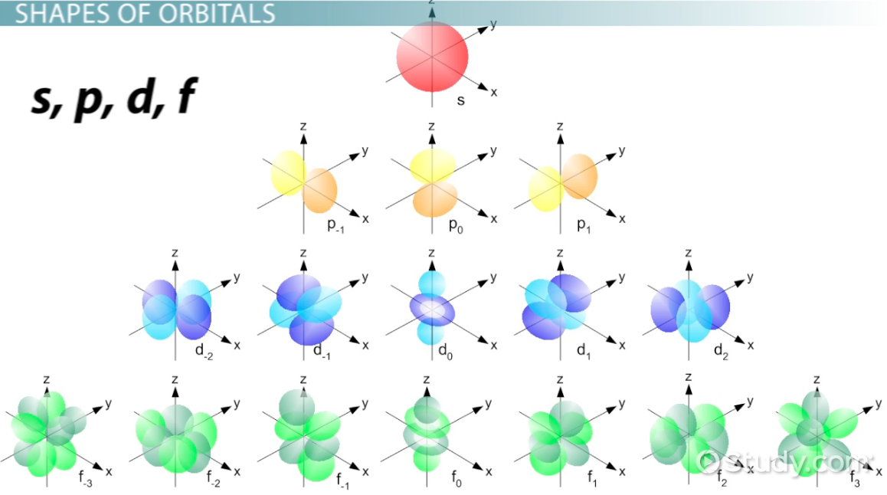
Formes et orientations des OA
OA s: l=0 m=0 (1 seule orientation)
OA p: l=1 m=-1,0,+1 (3 orientations)
OA d: l=2 m=-2,-1,0,+1,+2
(5 orientations)
OA f: l=3 m=-3,-2,-1,0,+1,+2,+3 (7 orientations)

Slide 22
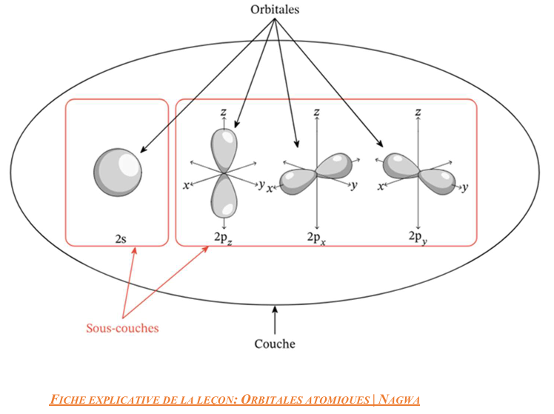

Slide 23
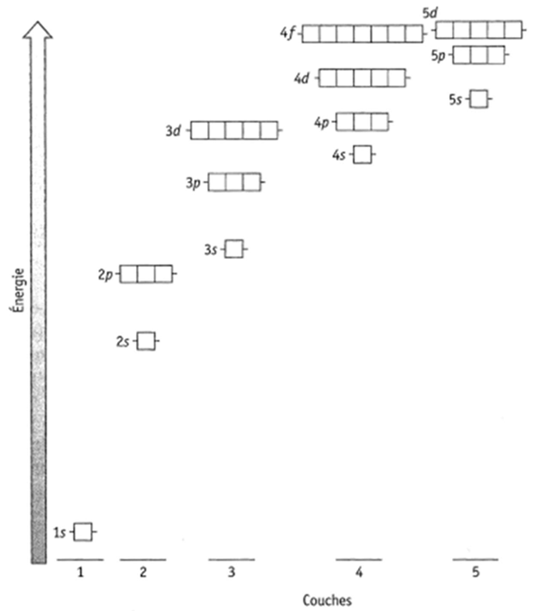
Diagramme énergétique
Il représente les niveaux d’énergie de l’atome
Chaque orbitale est représentée par une case quantique ⎕
Les différents e- seront placés dans ces cases (2e- par case au plus) et représentés par des flèches ↑ ou ↓

Slide 24

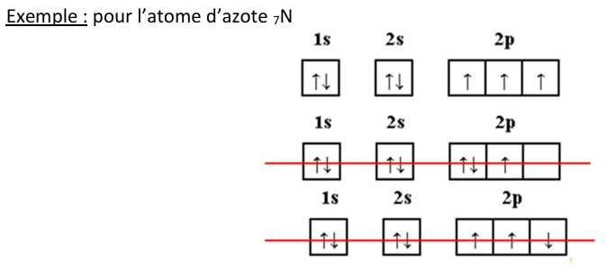
Remplissage des OA pour un atome à l’état fondamental
Règle 1 = principe de stabilité
« Les e- occupent les différentes OA dans l’ordre des énergies croissantes »
-> cf. règle de Klechkowski
Règle 2 = principe d’exclusion
de Pauli
« Deux e- d’un même atome ne peuvent avoir leurs quatre nbres quantiques identiques »
Règle 3 = règle de Hund
« Lorsque plusieurs OA de même énergie sont disponibles, les e- se placent de façon à en occuper le plus grand nombre possible.
Les e- célibataires occupent ces OA avec des spins identiques avant de se placer avec des spins opposés »

Slide 25
Question: remplis les OA pour l’atome de soufre (Z=16) à l’état fondamental

Slide 26
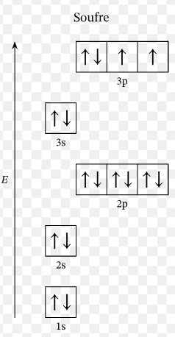
Diagramme énergétique du soufre à l’état fondamental

Slide 27
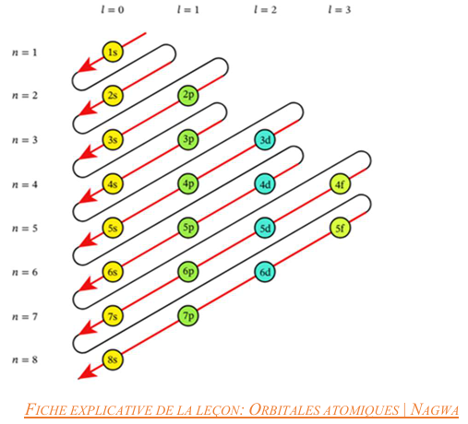
Comment retenir l’ordre des énergies croissantes pour les OA? Cf. règle 1
Moyen mnémotechnique = règle de Klechkowski

Slide 28

Du diagramme énergétique à la configuration électronique (CE) d’un atome
La CE est une autre manière de représenter la façon dont les e- se répartissent dans les OA
Exemple:
pour l’atome de soufre
CE: 1s²2s²2p⁶3s²3p⁴
Schéma de Lewis du soufre:
les e- de valence sont ceux de la couche la plus éloignée du
noyau (n le plus grand, soit la couche n=3 pour le soufre)
3p⁴
3s²
2p⁶
6 e- de valence
2s²
1s²

Slide 29
Procédure pour établir la CE d’un atome à l’état fondamental
Répartir les e- en suivant les règles de remplissage des orbitales atomiques (stabilité, Pauli, Hund)
Écrire la configuration électronique en respectant les points suivants :
on fait se succéder les couches par n croissant
dans une couche, on fait se succéder les sous-couches par l croissant
on affecte à chaque sous-couche un exposant qui indique le nombre d’électrons qu’elle contient

Slide 30
Configuration électronique réduite ou abrégée
Il s’agit d’une écriture simplifiée de la CE d’un atome à l’état fondamental
Elle permet de se concentrer sur les e- de valence
Etapes:
Identifier le gaz rare qui précède directement l’élément concerné dans le TP
Ecrire le symbole de ce gaz rare entre [ ] pour représenter sa CE complète
Continuer la CE normalement, à partir de la première sous-couche non représentée, pour les électrons restants (électrons de valence).
Exemple: soufre 1s²2s²2p⁶3s²3p⁴ ou [Ne]3s²3p⁴

Slide 31
Question
Le Gallium (Z=31) est un matériau stratégique dans l’industrie des semi-conducteurs.
Donne sa CE complète et sa CE abrégée.
Combien possède-t-il d’e- de valence ?
Représente les e- de valence du Gallium dans leur case quantique.
Pour chacun des e- de valence du Gallium, donne ses 4 nbres quantiques.

Slide 32
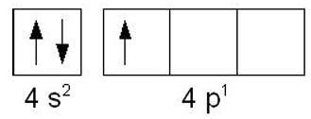
Réponse
1s²2s²2p⁶3s²3p⁶3d¹⁰4s²4p¹ et [Ar] 3d¹⁰4s²4p¹
3 e- de valence (couche 4)
e- de valence
n=4 l=0 m=0 s=+1/2
n=4 l=0 m=0 s=-1/2
n=4 l=1 m=-1, O ou +1 s=+1/2 ou -1/2

Slide 33
Exercices des notes pages 57 à 59
1e – 2 – 4 – 5 – 6 – 11 - 14

Slide 34
Etude du tableau périodique
à la lumière de la configuration électronique des atomes

Slide 35
n
l
m_{l}
m_{s}
1
0(s)
0
3d
ENERGY
4s
2
0(s)
0
1(p)
3p
-1,
0,
1
3s
3
0(s)
0
2p
1(p)
-1,
0,
1
2s
2(d)
-2,
-1,
0,
1,
2
1s
4
0(s)
0
Movie: periodic table of the elements: t10-20

Slide 36
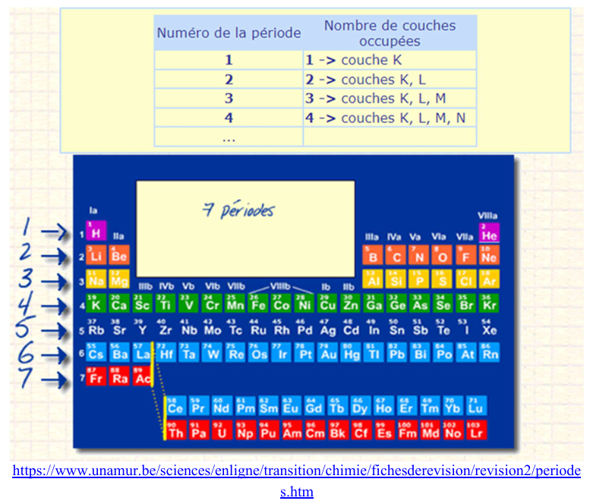
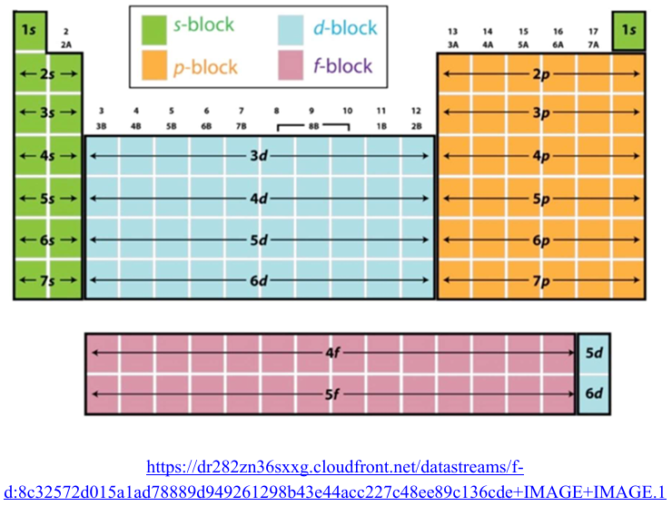
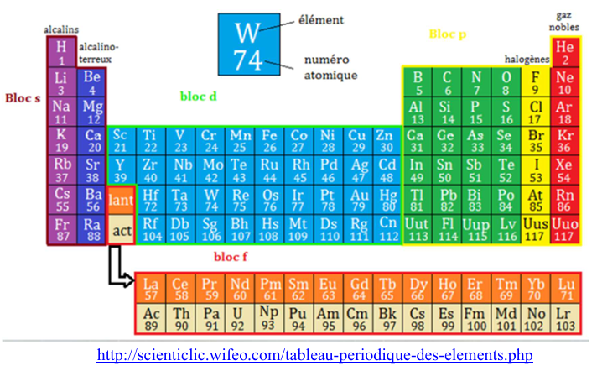
Familles et périodes du TP
https://www.youtube.com/watch?v=Vnz0n_MlClQ
Périodes | Blocs et Familles

Slide 37
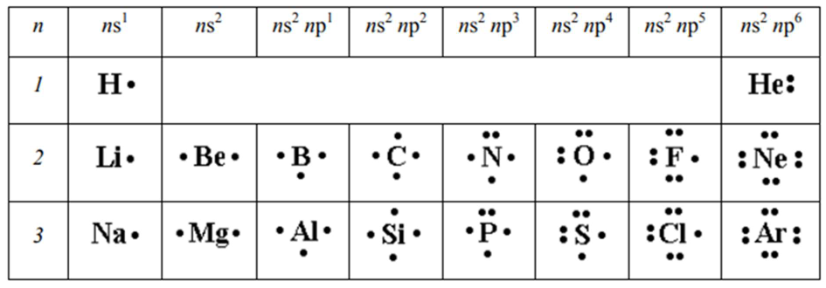
Atomes des familles principales des 3 premières lignes (périodes) du TP
FAMILLE →
PERIODE ↓
Ia IIa IIIa IVa Va VIa VIIa VIIIa
Exemple: le lithium Li possède 1 e- de valence (famille Ia) qui appartient à la couche 2 (période 2)

Slide 38
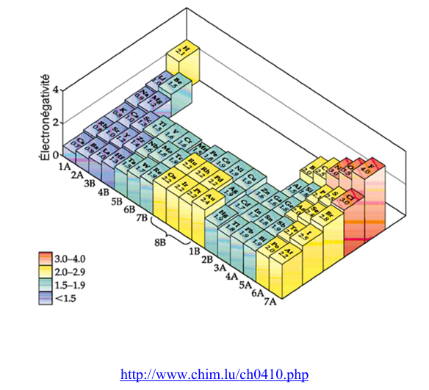
L’électronégativité: propriété périodique clé
L’électronégativité ε traduit la capacité d’un atome à attirer vers lui les e- impliqués dans une liaison avec un autre atome. Plus l’électronégativité d’un atome est grande, plus les e- sont proches de cet atome.
Dans le TP:
ε augmente de gauche à droite au sein d’une période (car Z augmente)
ε diminue de haut en bas au sein d’une famille (car n augmente)
Deux tendances dans le TP:
Éléments M faiblement électronégatifs perdent facilement un ou plusieurs e-
Éléments M’ fortement électronégatifs gagnent facilement un ou plusieurs e-

Slide 39
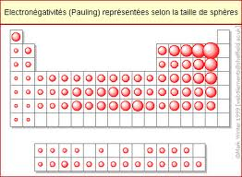

Slide 41
Exercice 13 des notes
Associer à chacun des cas A, B, C une ou plusieurs des caractéristiques a, b, c, ..., g.
Deux éléments qui ont le même nombre d’électrons dans leur couche externe...
Deux éléments dont les électrons externes appartiennent à la même couche...
Deux nucléides ne différant que par le nombre de neutrons de leurs noyaux...
ont des propriétés identiques.
ont des propriétés analogues.
ont des propriétés différentes.
sont dans le même bloc (s, p, d, f).
sont dans la même période.
sont dans la même colonne
sont dans la même case.

Slide 42
Réponse
A. Deux éléments qui ont le même nombre d’e- dans leur couche externe...
b. ont des propriétés analogues.
d. sont dans le même bloc (s, p, d, f).
f. sont dans la même colonne
B. Deux éléments dont les e- externes appartiennent à la même couche...
c. ont des propriétés différentes.
e. sont dans la même période.
C. Deux nucléides ne différant que par le nombre de neutrons de leurs noyaux...
a. ont des propriétés identiques.
g. sont dans la même case.

